Slide 1

Du er humanisten Enrico Pucci og møder en mand fra middelalderen.
Din opgave er nu at forklare personen:
hvem du er
hvor du bor og hvorfor
din forklaring din bys succes og storslåethed
hvad du laver
hvilket syn du har på religion
hvem dine venner er
hvad der inspirerer dig
hvilket menneskesyn du har
hvilket syn du har på middelalderen
hvilke kendetegn det ideelle menneske har ifølge dig

Slide 2
Men hvordan Esben?
Tegn en person i midten af et stykke papir og kom talebobler på personen.
Du har 15 min…
Dig: Enrico Pucci
Middelaldermanden

Slide 3
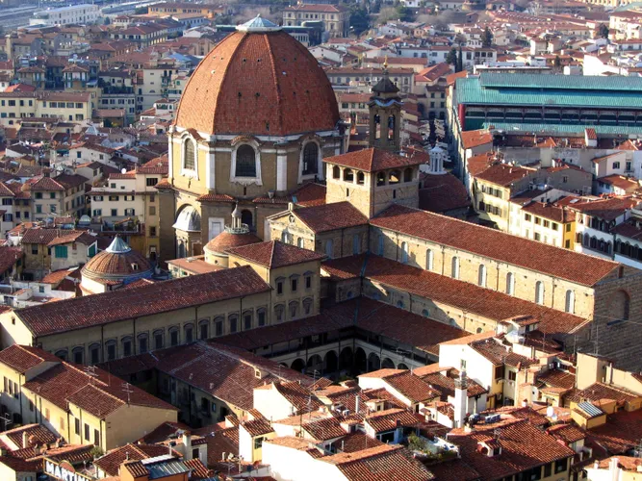
Medicierne
- Læs s. 226-227
Hvorfor tror I, at Medici-familien og de andre rige købmænd i Firenze får hele to siders spalteplads i bogen? – konkretiser
a. Tog sig af humanisterne, de oprettede akademier, investerede i storslåede bygninger, overklasse, eksempel på at individet kan nå langt med egne evner.
b. Rige købmænd opførte fornemme huse og passede på ikke at støde kirken – finansierede også kirker
c. Republikanisme og forfatning (inspiration fra Grækenland og den romerske republik) – frigørelse fra fyrsten (men ikke demokrati i moderne forstand), borgeren skulle nu deltage i det offentlige liv og forsvare bystaten
d. En del af borgerskabet.

